Slide 1
Bezpečnost šifer a jejich prolamování
Vojtěch Danišík

Slide 2
Obsah
Úvod
Symetrické šifry
Asymetrické šifry
Zajímavost - eyeDisk

Slide 3
Bezpečnost šifer a jejich prolamování
"Matematické zabezpečení" a "Zabezpečení implemetace"
Kvantové počítače
Cloudy

Slide 4
Symetrické šifry
Jeden klíč pro šifrování i dešifrování
Vybrané šifry:
DES
IDEA
AES

Slide 5
DES – Data Encryption Standard
Symetrická bloková šifra
16 iterací, Feistelova síť
Data 64-bit, klíč 56(64)-bit, podklíč 48-bit
Útoky:
Brute-force
Diferenciální kryptoanalýza
Chosen-plaintext
Known-plaintext (Crib)
Ciphertext-only
Daviesův

Slide 6
IDEA – International Data Encryption Algorithm
Symetrická bloková šifra
8,5 průchodů (8 - identických + 0,5 - vstupní)
Data 64-bit, 128-bit klíč
Útoky:
Meet-in-the-middle
Narrow-biclique

Slide 7
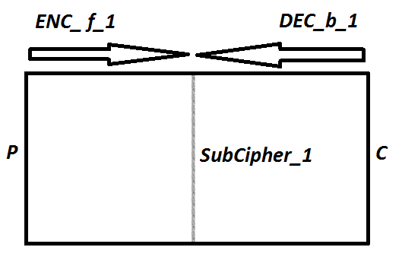
Meet-in-the-middle
Space-time tradeoff útok
MD-MITM
Biclique útok
Biparitní graf
Výpočetní složitost 2^126.1

Slide 8

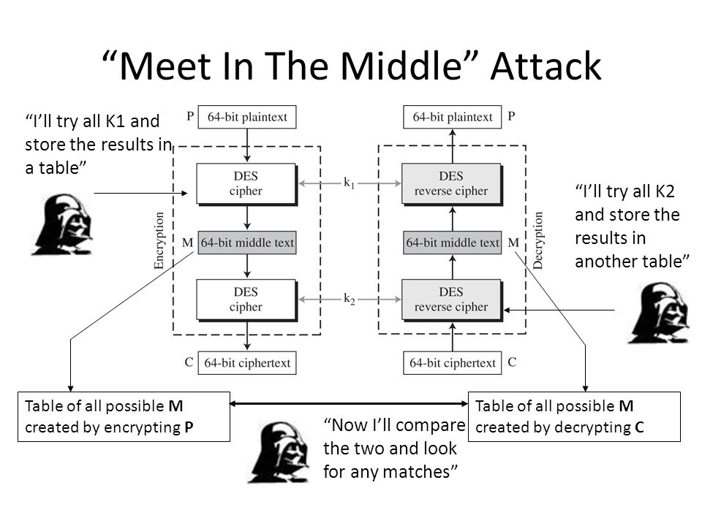

Slide 9
AES – Advanced Encryption Standard
Symetrická bloková šifra
Data 128-bit, klíč 128/192/256-bit
4 kroky po 10/12/14 iteracích
Útoky:
Key-recovery (brute-force, reverse brute-force, dictionary)
eXtended Sparse Linearization (XLS)

Slide 10
eXtended Sparse Linearization (XLS) útok
Analýza struktury šifry
Řešení kvadratických vícerozměrných rovnic – Gaussova eliminační metoda
Založen na algoritmu XLS

Slide 11
Asymetrické šifry
Veřejný a privátní klíč
Vybrané šifry:
RSA

Slide 12
RSA – Rivest-Shamir-Adleman
Asymetrická šifra
Veřejný klíč se volí náhodně, privátní se dopočítává
Útoky:
DROWN
Chosen-ciphertext
Adaptive Chosen-ciphertext
Man-in-the-middle

Slide 13
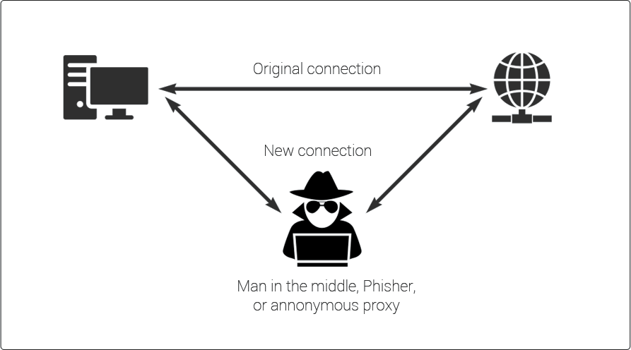
Man-in-the-middle
Certifikáty
Aféra Lenovo a Superfish

Slide 14

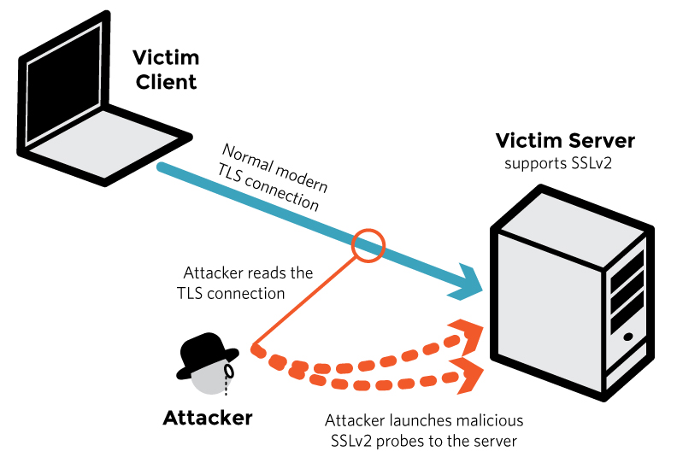
DROWN
Decrypting RSA with Obsolete and Weakened eNcryption (SSLv2)
Special DROWN útok (OpenSSL)

Slide 15
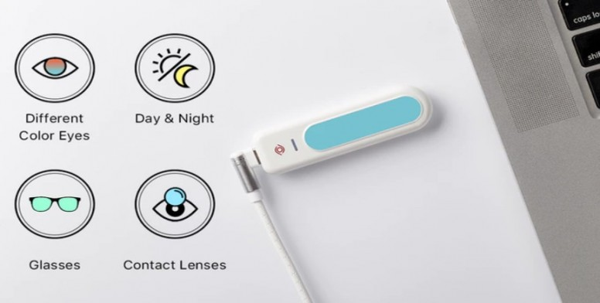
eyeDisk
https://www.zive.cz/clanky/udajne-nehacknutelny-sifrovany-flash-disk-eyedisk-se-podarilo-hacknout/sc-3-a-198414/default.aspx
USB Flash zařízení
256-bit AES
Neprolomitelná ?

Slide 16
Děkuji za pozornost!

